Slide 1
Matemáticas Discretas 1
Clase 05 – Enfoque axiomático
Universidad de Antioquia
Facultad de Ingeniería
Ingeniería de Sistemas

Slide 2
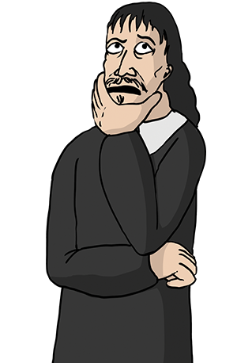

Recursos de esta clase
Pagina web: https://discretas1-udea.github.io/discretas1-udea-20262
Para consulta adicional:
Teoría: https://discretas1-udea.github.io/discretas1-udea-20262/lessons/mod1/clase4/
Autoevaluación: https://discretas1-udea.github.io/discretas1-udea-20262/lessons/mod1/clase4_autoevaluacion/
Diapositivas complementarias:
https://discretas1-udea.github.io/discretas1-udea-20262/assets/slides/clase3.pdf
coito ergo sum
Imagen tomada de Ed Stirner – Cómics existenciales

Slide 3
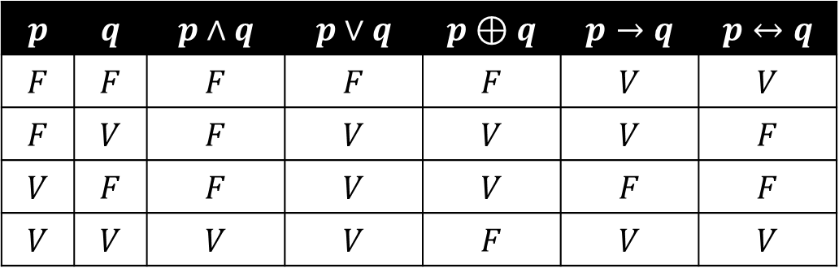
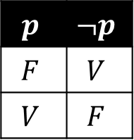
Repaso
Tablas de verdad
$$p$$ | $$q$$ | $$p∧q$$ | $$p∨q$$ | $$p⊕q$$ | $$p→q$$ | $$p↔q$$
$$F$$ | $$F$$ | $$F$$ | $$F$$ | $$F$$ | $$V$$ | $$V$$
$$F$$ | $$V$$ | $$F$$ | $$V$$ | $$V$$ | $$V$$ | $$F$$
$$V$$ | $$F$$ | $$F$$ | $$V$$ | $$V$$ | $$F$$ | $$F$$
$$V$$ | $$V$$ | $$V$$ | $$V$$ | $$F$$ | $$V$$ | $$V$$
$$p$$ | $$¬p$$
$$F$$ | $$V$$
$$V$$ | $$F$$

Slide 4
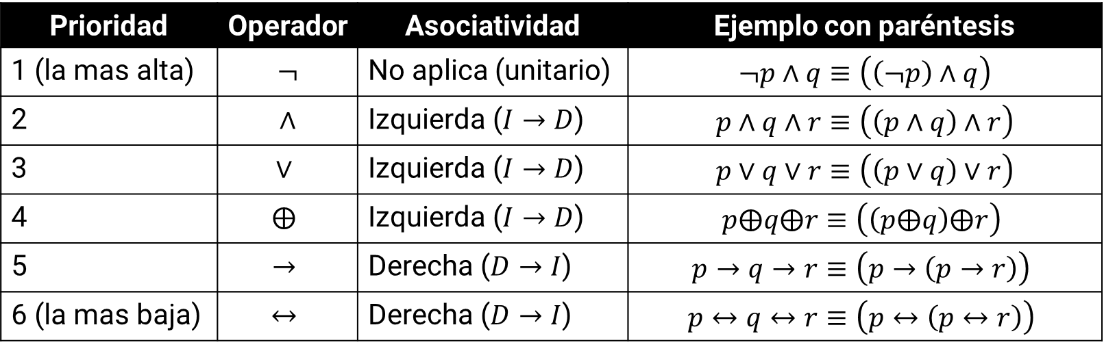
Repaso
Reglas de prioridad y asociatividad
Prioridad | Operador | Asociatividad | Ejemplo con paréntesis
1 (la mas alta) | $$¬$$ | No aplica (unitario) | $$¬p∧q≡\left(\left(¬p\right)∧q\right)$$
2 | $$∧$$ | Izquierda ($I→D$) | $$p∧q∧r≡\left(\left(p∧q\right)∧r\right)$$
3 | $$∨$$ | Izquierda ($I→D$) | $$p∨q∨r≡\left(\left(p∨q\right)∨r\right)$$
4 | $$⨁$$ | Izquierda ($I→D$) | $$p⨁q⨁r≡\left(\left(p⨁q\right)⨁r\right)$$
5 | $$→$$ | Derecha ($D→I$) | $$p→q→r≡\left(p→\left(p→r\right)\right)$$
6 (la mas baja) | $$↔$$ | Derecha ($D→I$) | $$p↔q↔r≡\left(p↔\left(p↔r\right)\right)$$

Slide 5
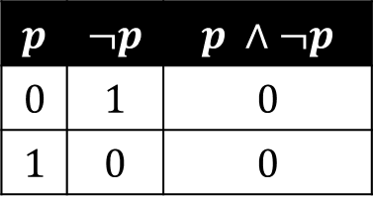
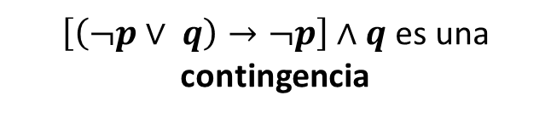
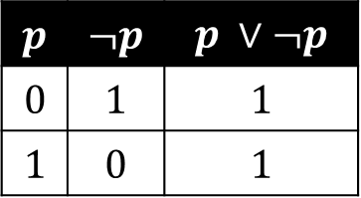
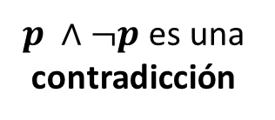
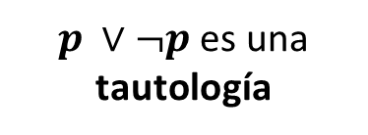
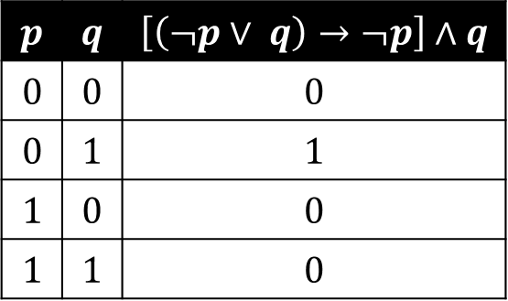
Repaso
Clasificación de las proposiciones
En lógica proposicional, las proposiciones se clasifican según su valor de verdad en todas sus posibles interpretaciones (combinación de valores de la tabla de verdad) en tres tipos.
Tautología
Contradicción
Contingencia
$$p$$ | $$q$$ | $$\left[\left(¬p∨ q\right)→¬p\right]∧q$$
$$0$$ | $$0$$ | $$0$$
$$0$$ | $$1$$ | $$1$$
$$1$$ | $$0$$ | $$0$$
$$1$$ | $$1$$ | $$0$$
$$p$$ | $$¬p$$ | $$p ∨¬p$$
$$0$$ | $$1$$ | $$1$$
$$1$$ | $$0$$ | $$1$$
$$p$$ | $$¬p$$ | $$p ∧¬p$$
$$0$$ | $$1$$ | $$0$$
$$1$$ | $$0$$ | $$0$$
$p ∨¬p$ es una tautología
$p ∧¬p$ es una contradicción
$\left[\left(¬p∨ q\right)→¬p\right]∧q$ es una contingencia

Slide 6

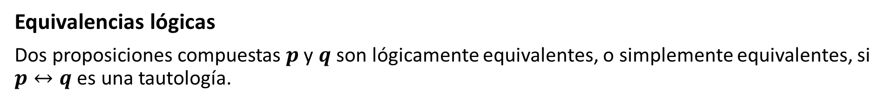
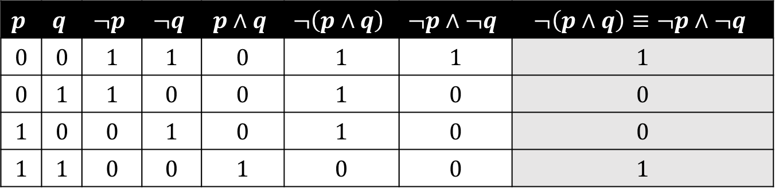

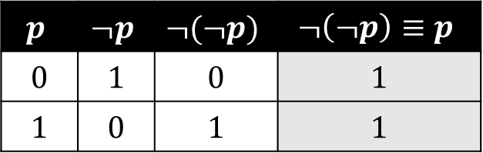
Repaso
Equivalencias lógicas
Dos proposiciones compuestas $p$ y $q$ son lógicamente equivalentes, o simplemente equivalentes, si $p↔q$ es una tautología.
Notación: Una equivalencia se puede escribir como $p↔q$ o como $p≡q$
$$¬\left(¬p\right)≡p$$
$$p$$ | $$¬p$$ | $$¬(¬p)$$ | $$¬\left(¬p\right)≡p$$
$$0$$ | $$1$$ | $$0$$ | $$1$$
$$1$$ | $$0$$ | $$1$$ | $$1$$
$$¬\left(p∧q\right)≢¬p∧¬q$$
$$p$$ | $$q$$ | $$¬p$$ | $$¬q$$ | $$p∧q$$ | $$¬\left(p∧q\right)$$ | $$¬p∧¬q$$ | $$¬\left(p∧q\right)≡¬p∧¬q$$
$$0$$ | $$0$$ | $$1$$ | $$1$$ | $$0$$ | $$1$$ | $$1$$ | $$1$$
$$0$$ | $$1$$ | $$1$$ | $$0$$ | $$0$$ | $$1$$ | $$0$$ | $$0$$
$$1$$ | $$0$$ | $$0$$ | $$1$$ | $$0$$ | $$1$$ | $$0$$ | $$0$$
$$1$$ | $$1$$ | $$0$$ | $$0$$ | $$1$$ | $$0$$ | $$0$$ | $$1$$

Slide 7
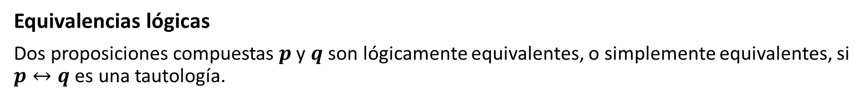
Repaso
Equivalencias lógicas
Dos proposiciones compuestas $p$ y $q$ son lógicamente equivalentes, o simplemente equivalentes, si $p↔q$ es una tautología.
Notación: Una equivalencia se puede escribir como $p↔q$ o como $p≡q$
Mediante el uso de tablas de verdad se demuestra si dos (o mas) proposiciones son equivalentes
¿Es practico? _____

Slide 8




Repaso
Algunas equivalencias lógicas
Ejemplos: Mediante el uso de tablas de verdad demostramos que las siguientes equivalencias eran validas:
Implicación
Leyes de Morgan
Contrarrecíproco
$$¬\left(p∧q\right)≡¬p∨¬q$$
$$¬p→¬q≡¬q→¬p$$
$$¬p∨q≡p→q$$
$$¬\left(p∨q\right)≡¬p∧¬q$$
Para que usar equivalencias como las anteriores:
Para hacer demostraciones.
Para simplificar expresiones lógicas.
Verificar la validez de argumentos (lo veremos la próxima clase).
Derivar nuevas proposiciones (Esto lo hacen mas que todo los Matemáticos puros).

Slide 9
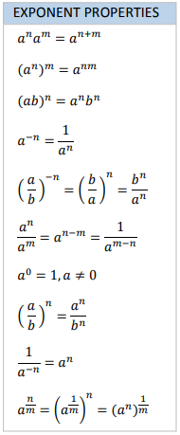
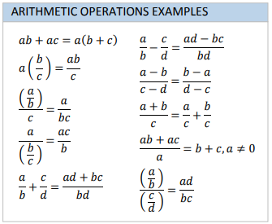
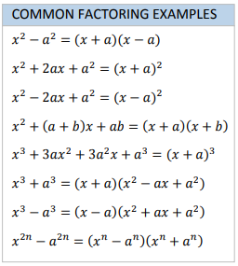
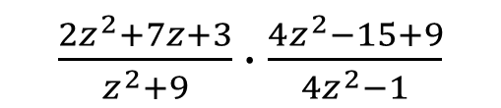
Contexto
Demostraciones
Ejemplo: Simplifique la siguiente expresión:
$\frac{2z^{2}+7z+3}{z^{2}+9}∙\frac{4z^{2}−15+9}{4z^{2}−1}$

Slide 10
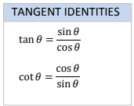
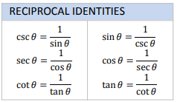
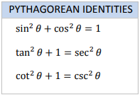
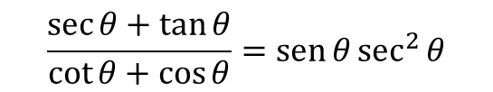
Contexto
Demostraciones
Demuestre: Verifique la identidad:
$$\frac{\sec{θ}+\tan{θ}}{\cot{θ}+\cos{θ}}=\operatorname{sen}{θ}\sec^{2}{θ}$$

Slide 11
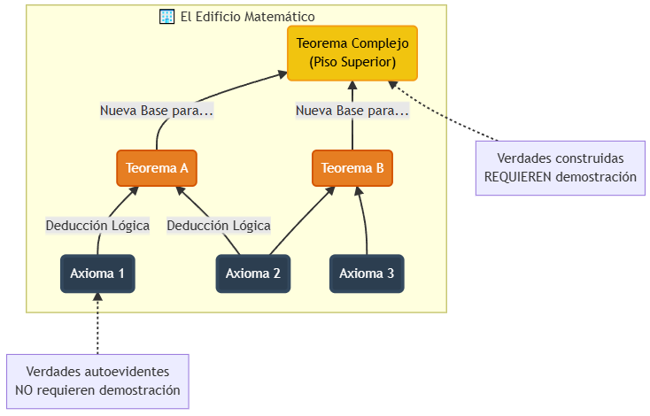
Enfoque axiomático
El enfoque axiomático se usa para llegar a demostraciones partiendo de axiomas, enunciados que se aceptan sin demostración como punto de partida, y construyendo sobre ellos una cadena de razonamiento —mediante reglas de inferencia— hasta llegar a conclusiones válidas.
Para nuestro caso, el mecanismo de deducción lógica que ya conocemos no cambia. Lo que cambia es el conjunto de axiomas propios de este dominio, sobre los cuales aplicamos ese mismo mecanismo.

Slide 12

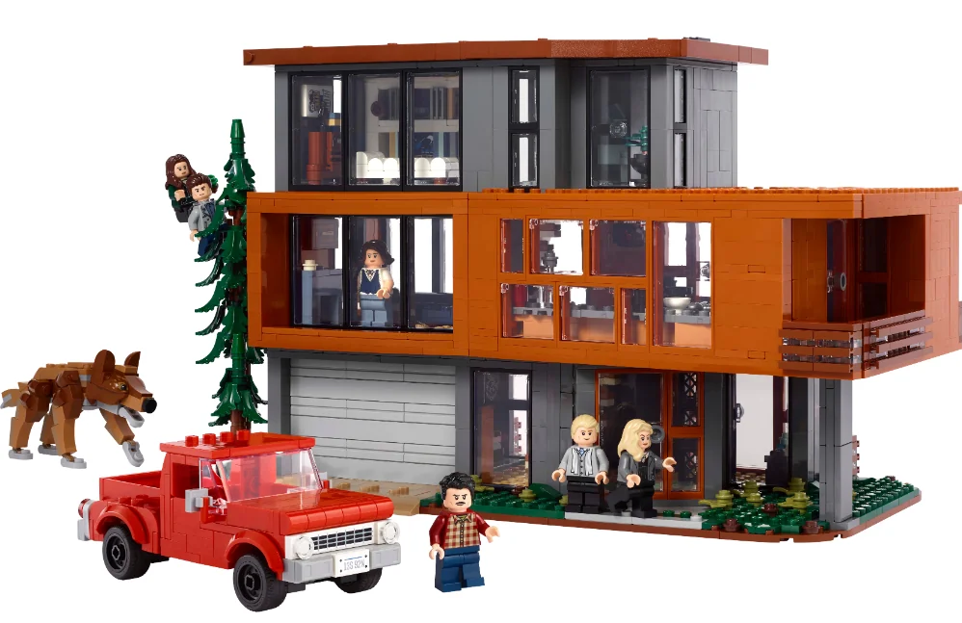
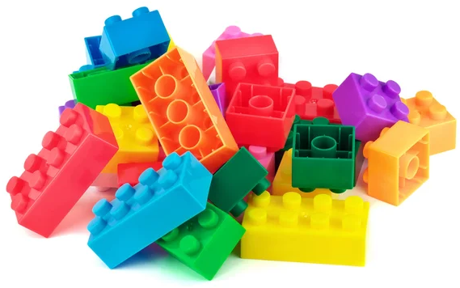
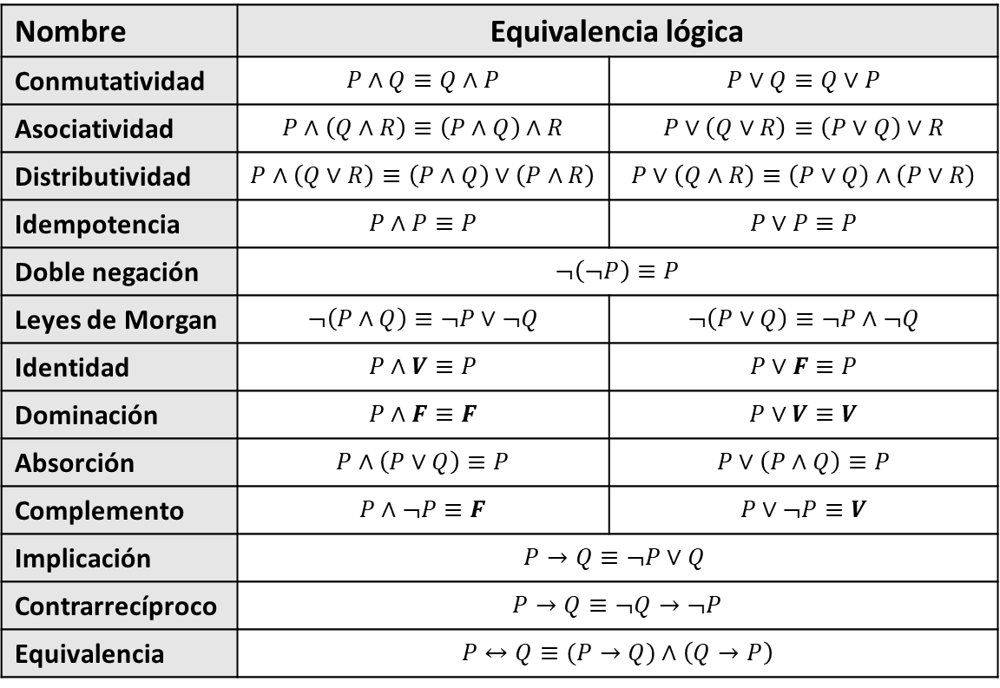
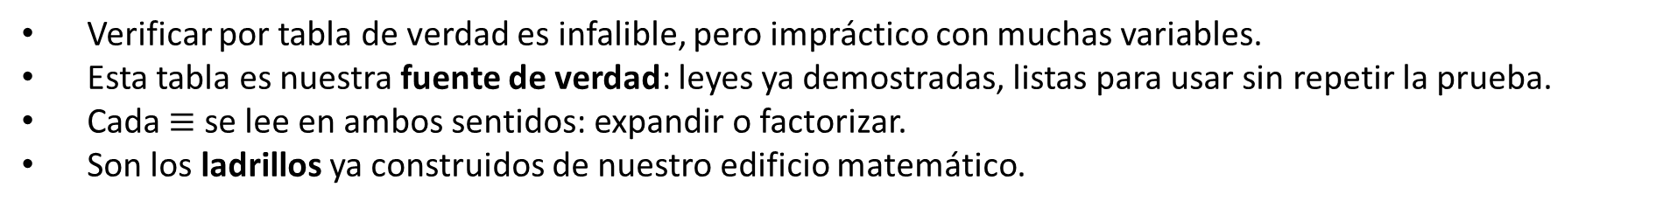
Enfoque axiomático
Verificar por tabla de verdad es infalible, pero impráctico con muchas variables.
Esta tabla es nuestra fuente de verdad: leyes ya demostradas, listas para usar sin repetir la prueba.
Cada $≡$ se lee en ambos sentidos: expandir o factorizar.
Son los ladrillos ya construidos de nuestro edificio matemático.
Nombre | Equivalencia lógica
Conmutatividad | $$P∧Q≡Q∧P$$ | $$P∨Q≡Q∨P$$
Asociatividad | $$P∧\left(Q∧R\right)≡\left(P∧Q\right)∧R$$ | $$P∨\left(Q∨R\right)≡\left(P∨Q\right)∨R$$
Distributividad | $$P∧\left(Q∨R\right)≡\left(P∧Q\right)∨\left(P∧R\right)$$ | $$P∨\left(Q∧R\right)≡\left(P∨Q\right)∧\left(P∨R\right)$$
Idempotencia | $$P∧P≡P$$ | $$P∨P≡P$$
Doble negación | $$¬\left(¬P\right)≡P$$
Leyes de Morgan | $$¬\left(P∧Q\right)≡¬P∨¬Q$$ | $$¬\left(P∨Q\right)≡¬P∧¬Q$$
Identidad | $$P∧V≡P$$ | $$P∨F≡P$$
Dominación | $$P∧F≡F$$ | $$P∨V≡V$$
Absorción | $$P∧\left(P∨Q\right)≡P$$ | $$P∨\left(P∧Q\right)≡P$$
Complemento | $$P∧¬P≡F$$ | $$P∨¬P≡V$$
Implicación | $$P→Q≡¬P∨Q$$
Contrarrecíproco | $$P→Q≡¬Q→¬P$$
Equivalencia | $$P↔Q≡(P→Q)∧\left(Q→P\right)$$

Slide 13
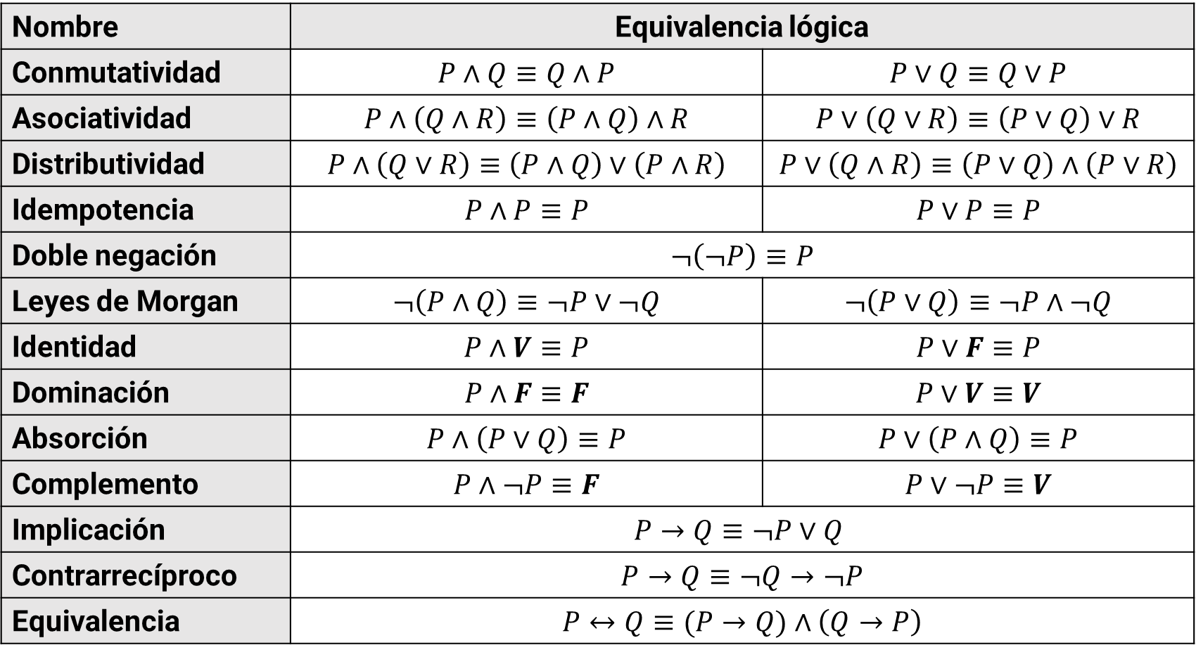
Enfoque axiomático – Tabla de equivalencias lógicas
Nombre | Equivalencia lógica
Conmutatividad | $$P∧Q≡Q∧P$$ | $$P∨Q≡Q∨P$$
Asociatividad | $$P∧\left(Q∧R\right)≡\left(P∧Q\right)∧R$$ | $$P∨\left(Q∨R\right)≡\left(P∨Q\right)∨R$$
Distributividad | $$P∧\left(Q∨R\right)≡\left(P∧Q\right)∨\left(P∧R\right)$$ | $$P∨\left(Q∧R\right)≡\left(P∨Q\right)∧\left(P∨R\right)$$
Idempotencia | $$P∧P≡P$$ | $$P∨P≡P$$
Doble negación | $$¬\left(¬P\right)≡P$$
Leyes de Morgan | $$¬\left(P∧Q\right)≡¬P∨¬Q$$ | $$¬\left(P∨Q\right)≡¬P∧¬Q$$
Identidad | $$P∧V≡P$$ | $$P∨F≡P$$
Dominación | $$P∧F≡F$$ | $$P∨V≡V$$
Absorción | $$P∧\left(P∨Q\right)≡P$$ | $$P∨\left(P∧Q\right)≡P$$
Complemento | $$P∧¬P≡F$$ | $$P∨¬P≡V$$
Implicación | $$P→Q≡¬P∨Q$$
Contrarrecíproco | $$P→Q≡¬Q→¬P$$
Equivalencia | $$P↔Q≡(P→Q)∧\left(Q→P\right)$$

Slide 14
Demostraciones
Para nuestro caso, las cosas no cambian demasiado con respecto a lo que ya sabemos. Solo cambia el dominio y las reglas de ese dominio.
Identidades lógicas (viene a ser el equivalente a nuestra carta magna)
Clase de hoy
Equivalencia
Hoy trabajamos la rama de Equivalencia
Enfoque Axiomático
Axiomas / Identidades lógicas
Demostración
Validez
Enfoque Basado en modelos
Tablas de verdad

Slide 15
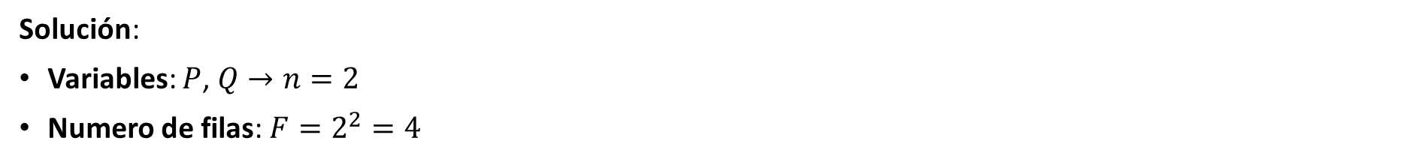
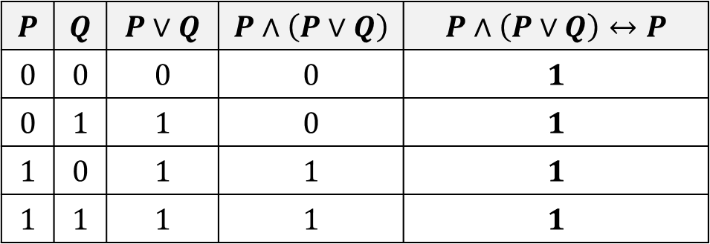
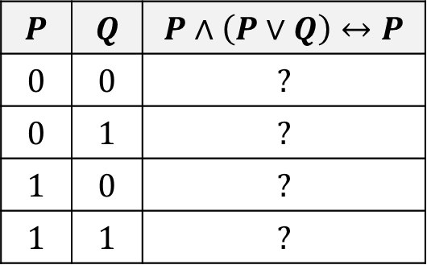
Demostración - Enfoque basado en modelos
Repaso: Demostrar que $P∧\left(P∨Q\right)≡P$
Solución:
Variables: $P$, $Q→n=2$
Numero de filas:$F=2^{2}=4$
$$P$$ | $$Q$$ | $$P∧\left(P∨Q\right)↔P$$
$$0$$ | $$0$$ | $$?$$
$$0$$ | $$1$$ | $$?$$
$$1$$ | $$0$$ | $$?$$
$$1$$ | $$1$$ | $$?$$
$$P$$ | $$Q$$ | $$P∨Q$$ | $$P∧\left(P∨Q\right)$$ | $$P∧\left(P∨Q\right)↔P$$
$$0$$ | $$0$$ | $$0$$ | $$0$$ | $$1$$
$$0$$ | $$1$$ | $$1$$ | $$0$$ | $$1$$
$$1$$ | $$0$$ | $$1$$ | $$1$$ | $$1$$
$$1$$ | $$1$$ | $$1$$ | $$1$$ | $$1$$

Slide 16
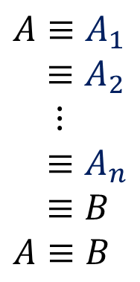
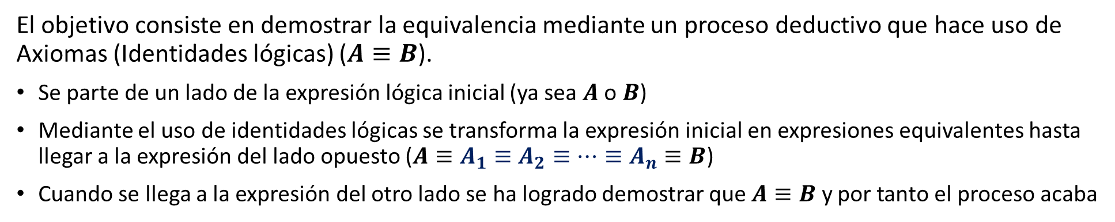
Demostración - Enfoque Axiomático
El objetivo consiste en demostrar la equivalencia mediante un proceso deductivo que hace uso de Axiomas (Identidades lógicas) ($A≡B$).
Se parte de un lado de la expresión lógica inicial (ya sea $A$ o $B$)
Mediante el uso de identidades lógicas se transforma la expresión inicial en expresiones equivalentes hasta llegar a la expresión del lado opuesto ($A≡A_{1}≡A_{2}≡…≡A_{n}≡B$)
Cuando se llega a la expresión del otro lado se ha logrado demostrar que $A≡B$ y por tanto el proceso acaba
$A≡A_{1}$
$≡A_{2}$
$$⋮$$
$≡A_{n}$
$≡B$
$A≡B$
Transformaciones usando axiomas (Identidades Lógicas)

Slide 17
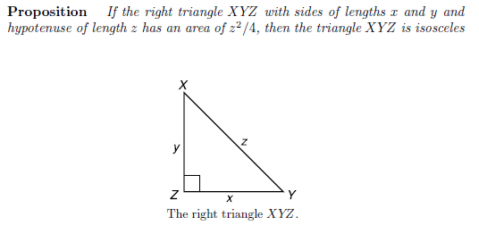
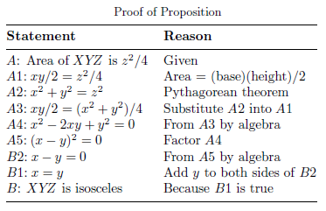
Demostración – Escritura de demostraciones
Existen dos formas de escribir demostraciones:
Demostración en prosa / narrativa (Paragraph Proof)
Se escribe en párrafos continuos.
Es la forma estándar en libros universitarios.
Requiere mayor claridad conceptual.
Afirmación–Razón (Two-Column Proof)
Cada paso va numerado.
Se indica explícitamente la regla usada.
Muy común en cursos introductorios de lógica.
Imagenes: Libro How to Read and Do Proofs (Solow, D.).

Slide 18

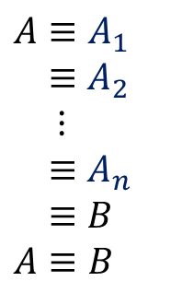
Demostración (Afirmación-Razón)
Plantilla para realizar las demostraciones
$A≡A_{1}$
$≡A_{2}$
$$⋮$$
$≡A_{n}$
$≡B$
$A≡B$
Transformaciones usando axiomas (Identidades Lógicas)
Nombre | Equivalencia lógica
Conmutatividad | $$P∧Q≡Q∧P$$ | $$P∨Q≡Q∨P$$
Asociatividad | $$P∧\left(Q∧R\right)≡\left(P∧Q\right)∧R$$ | $$P∨\left(Q∨R\right)≡\left(P∨Q\right)∨R$$
Distributividad | $$P∧\left(Q∨R\right)≡\left(P∧Q\right)∨\left(P∧R\right)$$ | $$P∨\left(Q∧R\right)≡\left(P∨Q\right)∧\left(P∨R\right)$$
Idempotencia | $$P∧P≡P$$ | $$P∨P≡P$$
Doble negación | $$¬\left(¬P\right)≡P$$
Leyes de Morgan | $$¬\left(P∧Q\right)≡¬P∨¬Q$$ | $$¬\left(P∨Q\right)≡¬P∧¬Q$$
Identidad | $$P∧V≡P$$ | $$P∨F≡P$$
Dominación | $$P∧F≡F$$ | $$P∨V≡V$$
Absorción | $$P∧\left(P∨Q\right)≡P$$ | $$P∨\left(P∧Q\right)≡P$$
Complemento | $$P∧¬P≡F$$ | $$P∨¬P≡V$$
Implicación | $$P→Q≡¬P∨Q$$
Contrarrecíproco | $$P→Q≡¬Q→¬P$$
Equivalencia | $$P↔Q≡(P→Q)∧\left(Q→P\right)$$
# | Afirmación | Razón

Slide 19
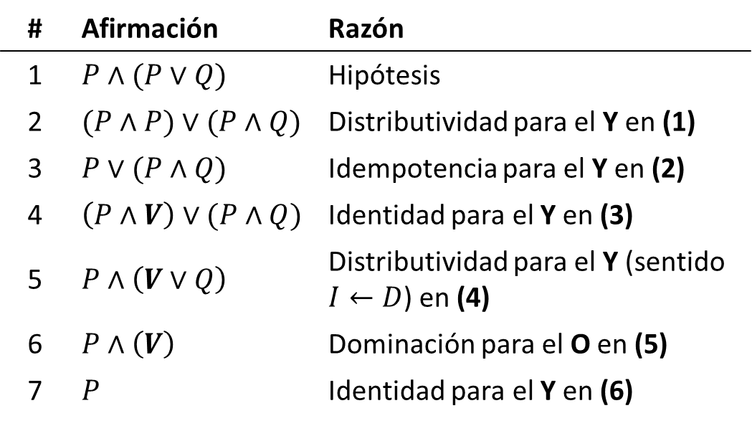


Demostración (Afirmación-Razón)
Repaso: Demostrar que $P∧\left(P∨Q\right)≡P$ haciendo uso de la tabla de identidades lógicas (enfoque axiomático)
$$P∧\left(P∨Q\right)≡P$$
Nombre | Equivalencia lógica
Conmutatividad | $$P∧Q≡Q∧P$$ | $$P∨Q≡Q∨P$$
Asociatividad | $$P∧\left(Q∧R\right)≡\left(P∧Q\right)∧R$$ | $$P∨\left(Q∨R\right)≡\left(P∨Q\right)∨R$$
Distributividad | $$P∧\left(Q∨R\right)≡\left(P∧Q\right)∨\left(P∧R\right)$$ | $$P∨\left(Q∧R\right)≡\left(P∨Q\right)∧\left(P∨R\right)$$
Idempotencia | $$P∧P≡P$$ | $$P∨P≡P$$
Doble negación | $$¬\left(¬P\right)≡P$$
Leyes de Morgan | $$¬\left(P∧Q\right)≡¬P∨¬Q$$ | $$¬\left(P∨Q\right)≡¬P∧¬Q$$
Identidad | $$P∧V≡P$$ | $$P∨F≡P$$
Dominación | $$P∧F≡F$$ | $$P∨V≡V$$
Absorción | $$P∧\left(P∨Q\right)≡P$$ | $$P∨\left(P∧Q\right)≡P$$
Complemento | $$P∧¬P≡F$$ | $$P∨¬P≡V$$
Implicación | $$P→Q≡¬P∨Q$$
Contrarrecíproco | $$P→Q≡¬Q→¬P$$
Equivalencia | $$P↔Q≡(P→Q)∧\left(Q→P\right)$$
# | Afirmación | Razón
1 | $$P∧(P∨Q)$$ | Hipótesis
2 | $$(P∧P)∨(P∧Q)$$ | Distributividad para el Y en (1)
3 | $$P∨(P∧Q)$$ | Idempotencia para el Y en (2)
4 | $$\left(P∧V\right)∨(P∧Q)$$ | Identidad para el Y en (3)
5 | $$P∧\left(V∨Q\right)$$ | Distributividad para el Y (sentido $I←D$) en (4)
6 | $$P∧\left(V\right)$$ | Dominación para el O en (5)
7 | $$P$$ | Identidad para el Y en (6)

Slide 20
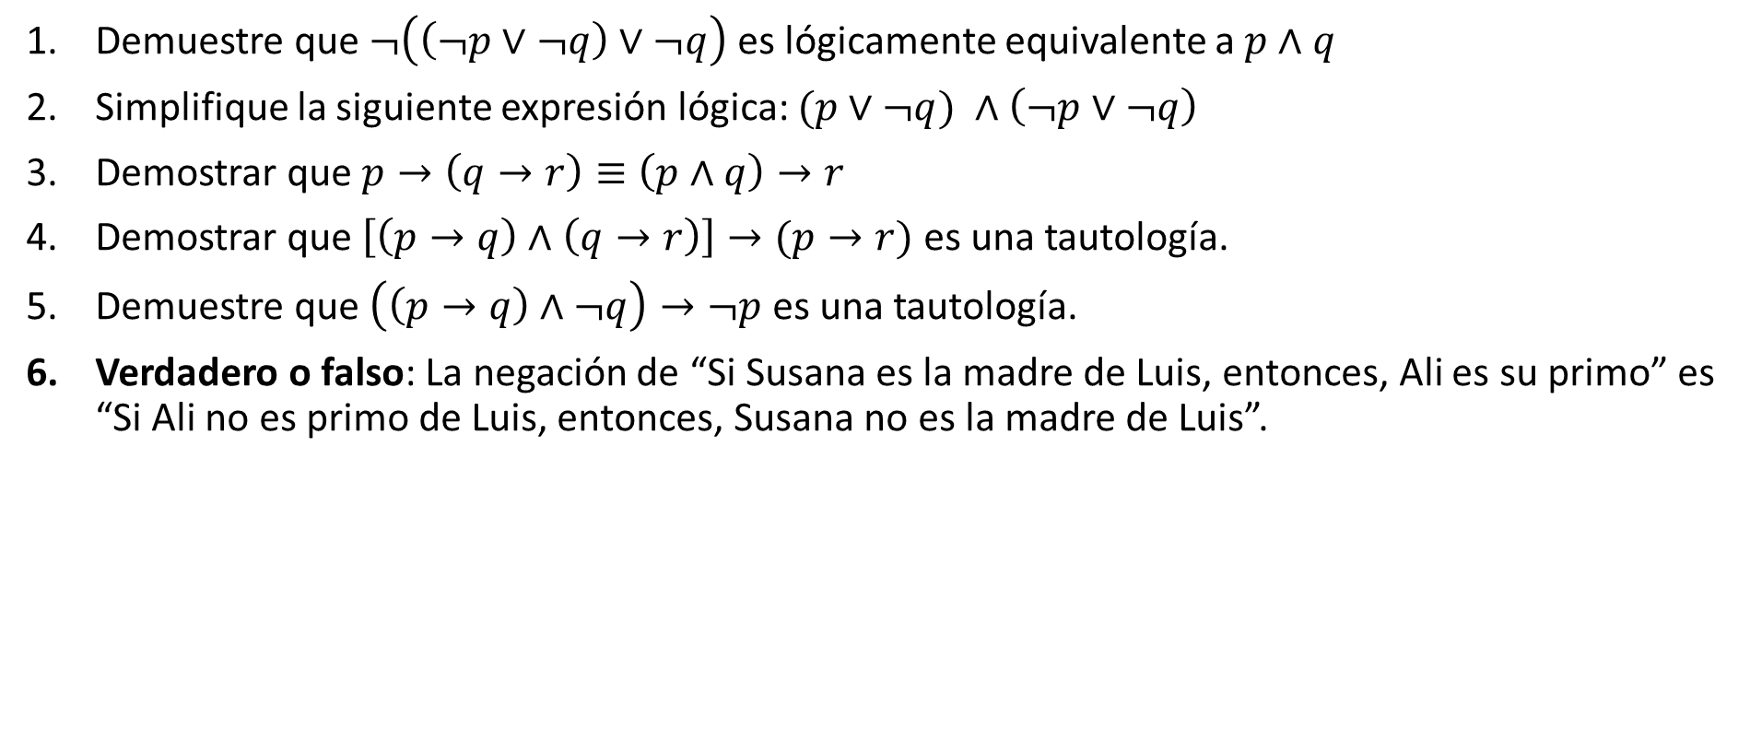
Ejemplos de repaso - Demostraciones
Demuestre que $¬\left(\left(¬p∨¬q\right)∨¬q\right)$ es lógicamente equivalente a $p∧q$
Simplifique la siguiente expresión lógica: $(p∨¬q) ∧\left(¬p∨¬q\right)$
Demostrar que $p→\left(q→r\right)≡\left(p∧q\right)→r$
Demostrar que $\left[\left(p→q\right)∧\left(q→r\right)\right]→(p→r)$ es una tautología.
Demuestre que $\left(\left(p→q\right)∧¬q\right)→¬p$ es una tautología.
Verdadero o falso: La negación de “Si Susana es la madre de Luis, entonces, Ali es su primo” es “Si Ali no es primo de Luis, entonces, Susana no es la madre de Luis”.

Slide 21

Ejemplos de repaso - Demostraciones
Demuestre que $¬\left(\left(¬p∨¬q\right)∨¬q\right)$ es lógicamente equivalente a $p∧q$
Solución
# | Afirmación | Razón
Nombre | Equivalencia lógica
Conmutatividad | $$P∧Q≡Q∧P$$ | $$P∨Q≡Q∨P$$
Asociatividad | $$P∧\left(Q∧R\right)≡\left(P∧Q\right)∧R$$ | $$P∨\left(Q∨R\right)≡\left(P∨Q\right)∨R$$
Distributividad | $$P∧\left(Q∨R\right)≡\left(P∧Q\right)∨\left(P∧R\right)$$ | $$P∨\left(Q∧R\right)≡\left(P∨Q\right)∧\left(P∨R\right)$$
Idempotencia | $$P∧P≡P$$ | $$P∨P≡P$$
Doble negación | $$¬\left(¬P\right)≡P$$
Leyes de Morgan | $$¬\left(P∧Q\right)≡¬P∨¬Q$$ | $$¬\left(P∨Q\right)≡¬P∧¬Q$$
Identidad | $$P∧V≡P$$ | $$P∨F≡P$$
Dominación | $$P∧F≡F$$ | $$P∨V≡V$$
Absorción | $$P∧\left(P∨Q\right)≡P$$ | $$P∨\left(P∧Q\right)≡P$$
Complemento | $$P∧¬P≡F$$ | $$P∨¬P≡V$$
Implicación | $$P→Q≡¬P∨Q$$
Contrarrecíproco | $$P→Q≡¬Q→¬P$$
Equivalencia | $$P↔Q≡(P→Q)∧\left(Q→P\right)$$

Slide 22
Ejemplos de repaso - Demostraciones
Simplifique la siguiente expresión lógica: $(p∨¬q) ∧\left(¬p∨¬q\right)$
Solución
# | Afirmación | Razón
Nombre | Equivalencia lógica
Conmutatividad | $$P∧Q≡Q∧P$$ | $$P∨Q≡Q∨P$$
Asociatividad | $$P∧\left(Q∧R\right)≡\left(P∧Q\right)∧R$$ | $$P∨\left(Q∨R\right)≡\left(P∨Q\right)∨R$$
Distributividad | $$P∧\left(Q∨R\right)≡\left(P∧Q\right)∨\left(P∧R\right)$$ | $$P∨\left(Q∧R\right)≡\left(P∨Q\right)∧\left(P∨R\right)$$
Idempotencia | $$P∧P≡P$$ | $$P∨P≡P$$
Doble negación | $$¬\left(¬P\right)≡P$$
Leyes de Morgan | $$¬\left(P∧Q\right)≡¬P∨¬Q$$ | $$¬\left(P∨Q\right)≡¬P∧¬Q$$
Identidad | $$P∧V≡P$$ | $$P∨F≡P$$
Dominación | $$P∧F≡F$$ | $$P∨V≡V$$
Absorción | $$P∧\left(P∨Q\right)≡P$$ | $$P∨\left(P∧Q\right)≡P$$
Complemento | $$P∧¬P≡F$$ | $$P∨¬P≡V$$
Implicación | $$P→Q≡¬P∨Q$$
Contrarrecíproco | $$P→Q≡¬Q→¬P$$
Equivalencia | $$P↔Q≡(P→Q)∧\left(Q→P\right)$$

Slide 23
Ejemplos de repaso - Demostraciones
Demostrar que $p→\left(q→r\right)≡\left(p∧q\right)→r$
Solución
# | Afirmación | Razón
Nombre | Equivalencia lógica
Conmutatividad | $$P∧Q≡Q∧P$$ | $$P∨Q≡Q∨P$$
Asociatividad | $$P∧\left(Q∧R\right)≡\left(P∧Q\right)∧R$$ | $$P∨\left(Q∨R\right)≡\left(P∨Q\right)∨R$$
Distributividad | $$P∧\left(Q∨R\right)≡\left(P∧Q\right)∨\left(P∧R\right)$$ | $$P∨\left(Q∧R\right)≡\left(P∨Q\right)∧\left(P∨R\right)$$
Idempotencia | $$P∧P≡P$$ | $$P∨P≡P$$
Doble negación | $$¬\left(¬P\right)≡P$$
Leyes de Morgan | $$¬\left(P∧Q\right)≡¬P∨¬Q$$ | $$¬\left(P∨Q\right)≡¬P∧¬Q$$
Identidad | $$P∧V≡P$$ | $$P∨F≡P$$
Dominación | $$P∧F≡F$$ | $$P∨V≡V$$
Absorción | $$P∧\left(P∨Q\right)≡P$$ | $$P∨\left(P∧Q\right)≡P$$
Complemento | $$P∧¬P≡F$$ | $$P∨¬P≡V$$
Implicación | $$P→Q≡¬P∨Q$$
Contrarrecíproco | $$P→Q≡¬Q→¬P$$
Equivalencia | $$P↔Q≡(P→Q)∧\left(Q→P\right)$$

Slide 24
Ejemplos de repaso - Demostraciones
Demostrar que $\left[\left(p→q\right)∧\left(q→r\right)\right]→(p→r)$ es una tautología.
Solución
# | Afirmación | Razón
Nombre | Equivalencia lógica
Conmutatividad | $$P∧Q≡Q∧P$$ | $$P∨Q≡Q∨P$$
Asociatividad | $$P∧\left(Q∧R\right)≡\left(P∧Q\right)∧R$$ | $$P∨\left(Q∨R\right)≡\left(P∨Q\right)∨R$$
Distributividad | $$P∧\left(Q∨R\right)≡\left(P∧Q\right)∨\left(P∧R\right)$$ | $$P∨\left(Q∧R\right)≡\left(P∨Q\right)∧\left(P∨R\right)$$
Idempotencia | $$P∧P≡P$$ | $$P∨P≡P$$
Doble negación | $$¬\left(¬P\right)≡P$$
Leyes de Morgan | $$¬\left(P∧Q\right)≡¬P∨¬Q$$ | $$¬\left(P∨Q\right)≡¬P∧¬Q$$
Identidad | $$P∧V≡P$$ | $$P∨F≡P$$
Dominación | $$P∧F≡F$$ | $$P∨V≡V$$
Absorción | $$P∧\left(P∨Q\right)≡P$$ | $$P∨\left(P∧Q\right)≡P$$
Complemento | $$P∧¬P≡F$$ | $$P∨¬P≡V$$
Implicación | $$P→Q≡¬P∨Q$$
Contrarrecíproco | $$P→Q≡¬Q→¬P$$
Equivalencia | $$P↔Q≡(P→Q)∧\left(Q→P\right)$$

Slide 25
Ejemplos de repaso - Demostraciones
Demuestre que $\left(¬p∧\left(p→q\right)\right)→¬q$ es una tautología.
Solución
# | Afirmación | Razón
Nombre | Equivalencia lógica
Conmutatividad | $$P∧Q≡Q∧P$$ | $$P∨Q≡Q∨P$$
Asociatividad | $$P∧\left(Q∧R\right)≡\left(P∧Q\right)∧R$$ | $$P∨\left(Q∨R\right)≡\left(P∨Q\right)∨R$$
Distributividad | $$P∧\left(Q∨R\right)≡\left(P∧Q\right)∨\left(P∧R\right)$$ | $$P∨\left(Q∧R\right)≡\left(P∨Q\right)∧\left(P∨R\right)$$
Idempotencia | $$P∧P≡P$$ | $$P∨P≡P$$
Doble negación | $$¬\left(¬P\right)≡P$$
Leyes de Morgan | $$¬\left(P∧Q\right)≡¬P∨¬Q$$ | $$¬\left(P∨Q\right)≡¬P∧¬Q$$
Identidad | $$P∧V≡P$$ | $$P∨F≡P$$
Dominación | $$P∧F≡F$$ | $$P∨V≡V$$
Absorción | $$P∧\left(P∨Q\right)≡P$$ | $$P∨\left(P∧Q\right)≡P$$
Complemento | $$P∧¬P≡F$$ | $$P∨¬P≡V$$
Implicación | $$P→Q≡¬P∨Q$$
Contrarrecíproco | $$P→Q≡¬Q→¬P$$
Equivalencia | $$P↔Q≡(P→Q)∧\left(Q→P\right)$$

Slide 26
Ejemplos de repaso - Demostraciones
Verdadero o falso: La negación de “Si Susana es la madre de Luis, entonces, Ali es su primo” es “Si Ali no es primo de Luis, entonces, Susana no es la madre de Luis”.
Solución

Slide 27


